Slide 1
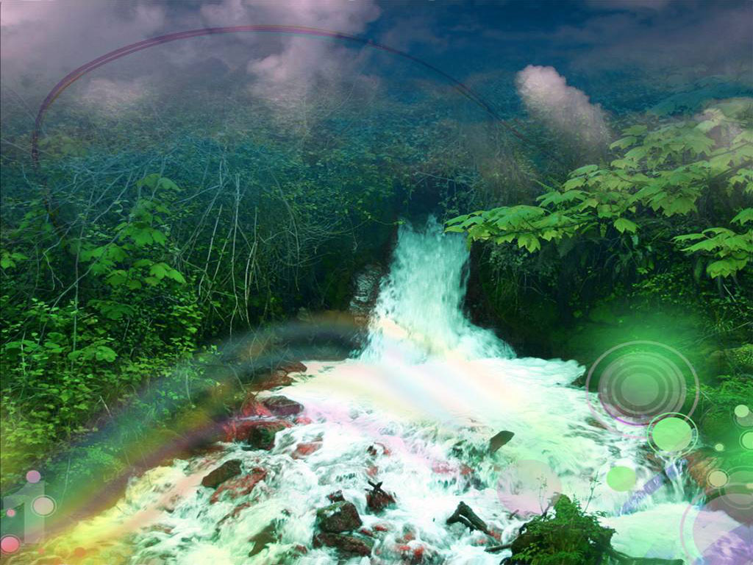
Obnovljivi izvori energije

Slide 2
Černobilska nuklearna katastrofa, koja se dogodila 26. travnja 1986. svakako je najgora nuklearna katastrofa u ljudskoj povijesti koja je osvijestila svjetsku javnost oko potencijala opasnosti koju u sebi nosi nuklearna energija.

Slide 3
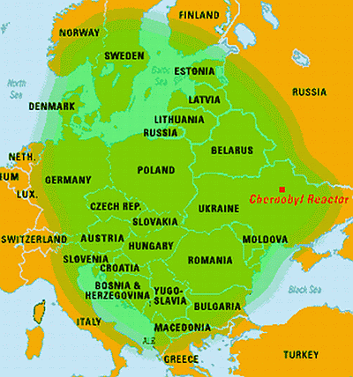
Područja koje je zahvatila radijacija uzrokovana katastrofom u Černobilu.

Slide 4
Ova nuklearna katastrofa pokazala je kako skupe mogu biti greške prilikom rada s nuklearnim reaktorima, ali je svakako pridonijela početku značajnijih istraživanja na obnovljivim izvorima energije koji nemaju štetne utjecaje na čovjeka i okoliš.
Zbog toga se taj dan obilježava kao
Svjetski dan obnovljivih izvora energije.

Slide 5
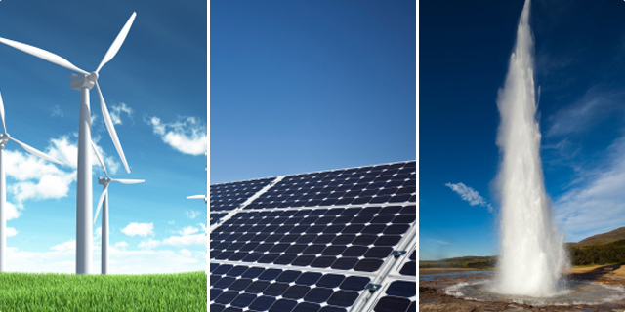
Najčešće se koriste energije vjetra, sunca i vode.

Slide 6
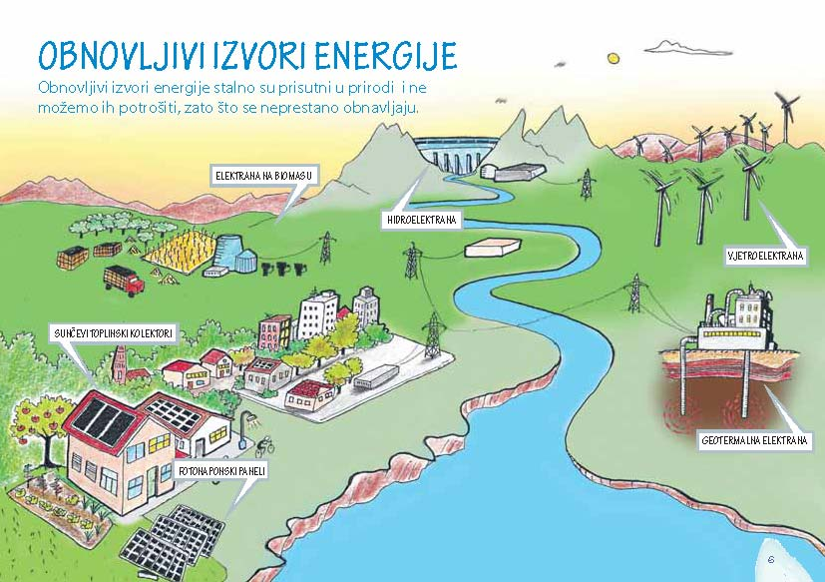

Slide 7
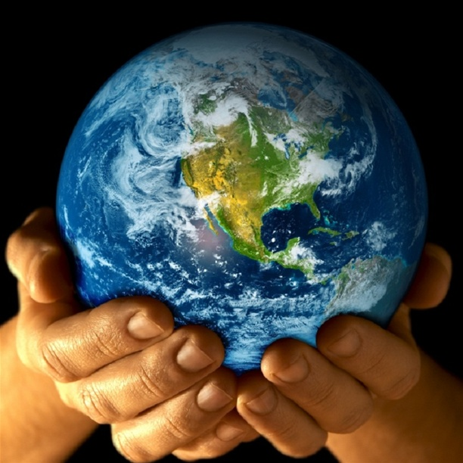
Većina tehnologije obnovljivih
izvora energije se na direktan
ili indirektan način napaja iz Sunca.
Sustav Zemljine atmosfere je
uravnotežen tako da je
toplinsko zračenje u svemiru
jednako pristiglom sunčevom
zračenju što rezultira određenim
energetskim stupnjem unutar
Zemljinog atmosferskog
sustava što grubo možemo
opisati kao Zemljina klima.

Slide 8
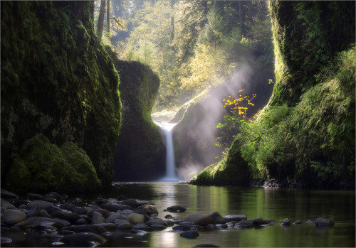
Voda-obnovljivi izvor energije

Slide 9
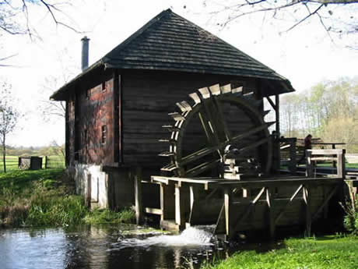
Energija vode (hidroenergija) je najznačajniji obnovljivi izvor energije, a ujedno i jedini koji je ekonomski konkurentan fosilnim gorivima i nuklearnoj energiji.

Slide 10
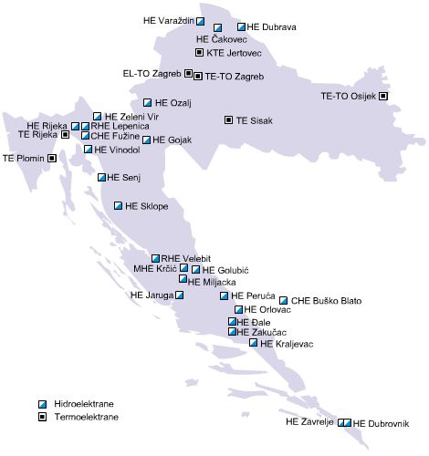
Hidroelektrane i termoelektrane u Hrvatskoj

Slide 11
Ne može se koristiti posvuda jer podrazumijeva obilje brzo tekuće vode, a poželjno je i da je ima dovoljno cijele godine. Da bi se poništio utjecaj oscilacija vodostaja grade se brane i akumulacijska jezera. To znatno diže cijenu cijele elektrane, a i diže se razina podzemnih voda u okolici akumulacije.

Slide 12
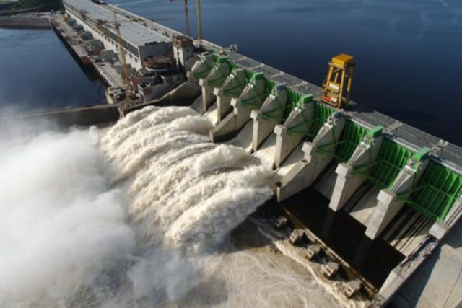
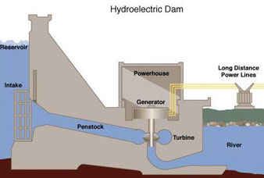

Slide 13
Razina podzemnih voda ima dosta utjecaja na biljni i životinjski svijet, pa prema tome hidroenergija nije sasvim bezopasna za okoliš. Procjenjuje se da je iskorišteno oko 25 % svjetskog hidroenergetskog potencijala. Većina neiskorištenog potencijala nalazi se u nerazvijenim zemljama.

Slide 14
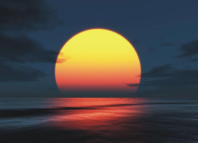
Sunčeva energija-obnovljivi izvor energije

Slide 15
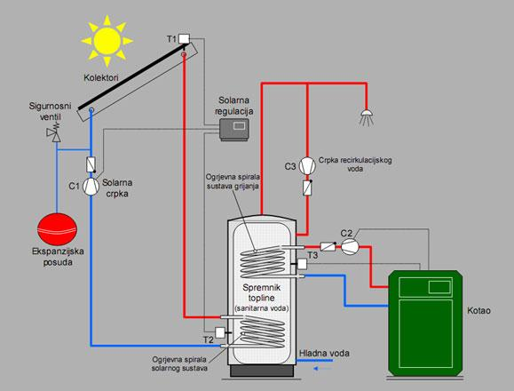
Pod nazivom „solarna energija“ smatra se energija prikupljena od sunčeva svjetla.

Slide 16
Solarna energija može biti primijenjena na mnogo načina, uključujući slijedeće:
• Proizvodnja električne energije uporabom fotovoltnih solarnih ćelija
• Proizvodnja vodika uporabom fotoelektrokemijskih ćelija
• Proizvodnja električne energije zagrijavanjem uhvaćenog zraka koji okreće turbine u solarnom tornju
• Zagrijavanje zgrada, direktno kroz konstrukciju pasivne solarne zgrade
• Zagrijavanje vode ili zraka za kućanstva zbog tople vode i topline prostora pomoću solarno toplinskih panela
• Zagrijavanje i hlađenje zraka kroz uporabu solarnih kamina
itd..

Slide 17
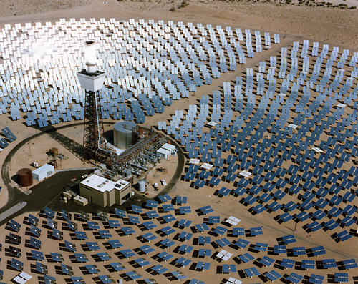

Slide 18
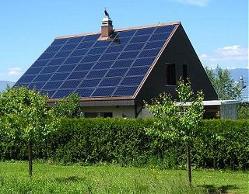

Slide 19
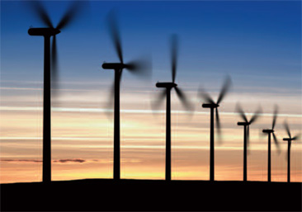
Vjetar-obnovljivi izvor energije

Slide 20
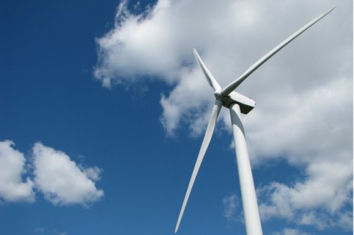
Protok zraka može se
upotrebljavati za pokretanje
vjetroturbina. Područja gdje
su vjetrovi snažniji i
učestaliji, poput priobalja
i mjesta velike nadmorske
visine, preporučljiva su za
izgradnju vjetroparkova.

Slide 21
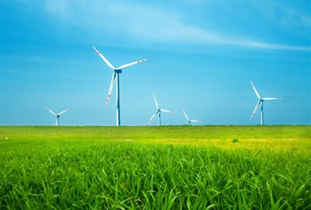
Smatra se da je dugoročni tehnički potencijal energije vjetra zapravo pet puta veći od konačne svjetske proizvodnje energije, tj. da je 40 puta veći od trenutne potražnje energije.
Snaga vjetra je obnovljiva i ne uzrokuje stakleničke plinove (ugljikov dioksid i metan) tijekom rada.

Slide 22
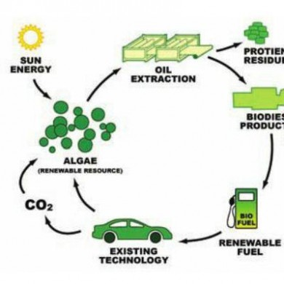
Ostali obnovljivi izvori energije:
Biogorivo
Biljke upotrebljavaju
fotosintezu za rast i
proizvodnju biomase
koja se može direktno
upotrebljavati kao gorivo
ili za proizvodnju tekućeg
biogoriva.
Biogorivo proizvedeno u
poljoprivredi: biodiezel,
etanol i bioplin (često kao
nusprodukt kultivirane
šečerne trske).

Slide 23
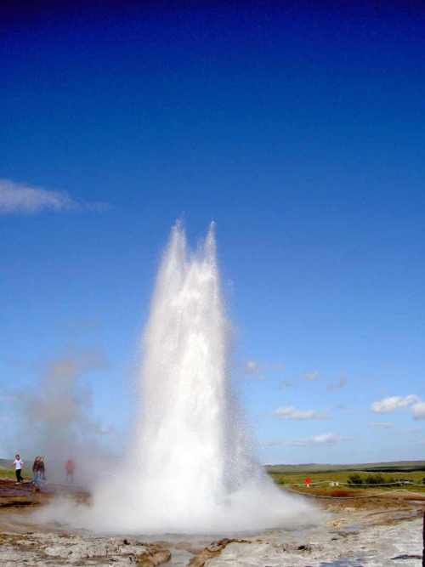
Geotermalna energija
Nastaje polaganim
prirodnim raspadanjem
radioaktivnih elemenata
koji se nalaze u zemljinoj
unutrašnjosti. Ovaj izvor
energije ima brojne prednosti.
On je jeftin, stabilan i trajan.
Budući da nema dodatnih
potreba za gorivom nema
niti štetnih emisija, osim
vodene pare. Glavni je
nedostatak u malom broju
lokacija gdje se vruća
voda u podzemlju nalazi
blizu površine. To su
tzv. geotermalne zone.

Slide 24
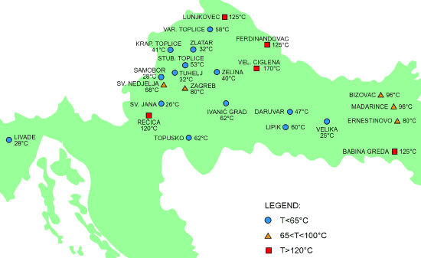
Geotermalni potencijal u Hrvatskoj

Slide 25
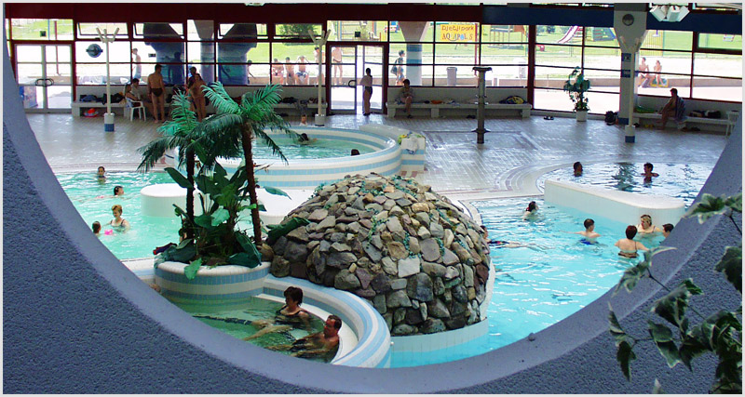
U Hrvatskoj postoji višestoljetna tradicija iskorištavanja geotermalne energije iz prirodnih izvora u medicinske svrhe i za kupanje. Geotermalna energija je osnova na kojima se zasniva ekonomski uspjeh brojnih toplica u Hrvatskoj (Varaždinske, Daruvarske, Stubičke,Bizovačke toplice, Lipik,Topusko i dr.)

Slide 26
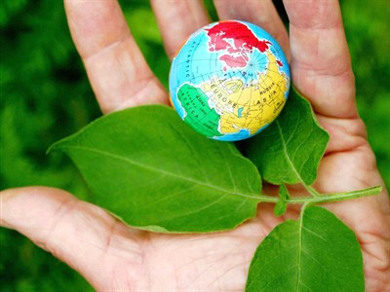
"...Kada bismo samo 3 posto teritorija Hrvatske prekrili Sunčevim pretvornicima u toplinsku i električnu energiju, dobili bismo oko osam puta više od današnje ukupne energetske potrošnje u Hrvatskoj."
Dr.sc. Natko Urli s Instituta "Ruđer Bošković" u svom tekstu objavljenom u biltenu Zeleni forum

Slide 27
Barbara Bilandžić i
Ivana Ezgeta, 2.a
II. gimnazija Osijek

